Slide 1
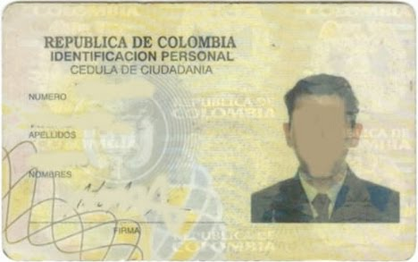
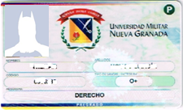
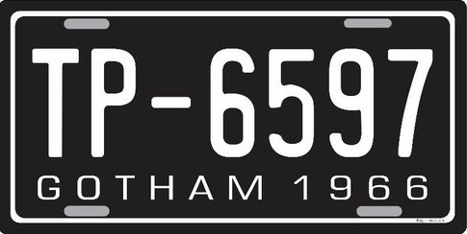
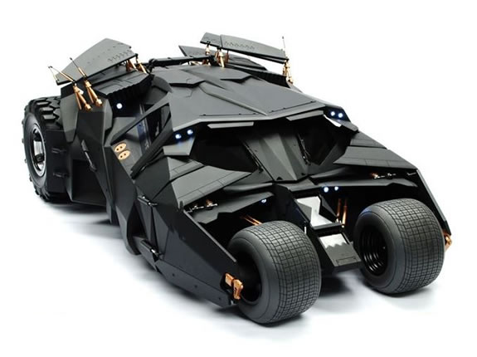
Medicina
Lunes a viernes
06:00 am a 06:00 pm
Brus Güein
Automóvil
1’234.567.890
Marca del vehículo
Facultad de Medicina
Negro
brus@unimilitar.edu.co
ABC-123
x
385 7654321
12345678
x
x
x

